Slide 1
Презентация лабораторной работы №3
Российский Университет Дружбы Народов Факульткт Физико-Математических и Естественных Наук
Дисциплина: Операционные системы
Работу выполнял: Акуленко Максим Андреевич
С/б: 1032200540 НКНбд-01-20

Slide 2
Основная задача, которую мне нужно сделать
Научиться писать на языке Markdown
Научиться как изменить формат файла через Pandoc
Задачи
нужно сделать отчёт по предыдущей лабораторной работе в формате Markdown.
В качестве отчёта предоставить отчёты в 3 форматах: pdf, docx и md
нужно загрузить все файлы на github

Slide 3
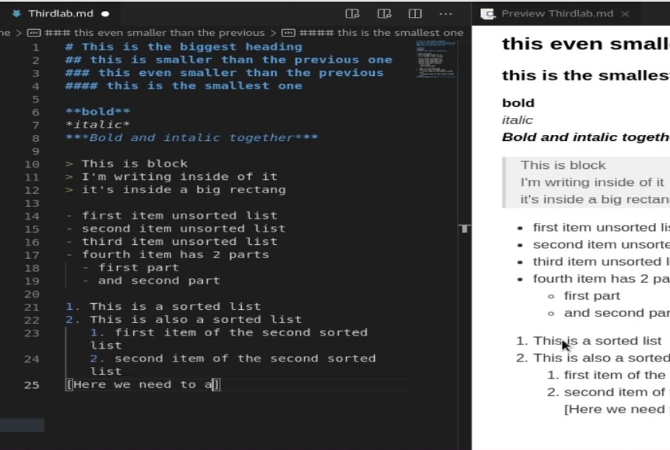

Slide 4


Slide 5
Вывод
В результате выполнения лабораторной работы я сделал отчёт 2 лабораторной работе через Markdown, конвертировал его в форматы docx и pdf

